Slide 1

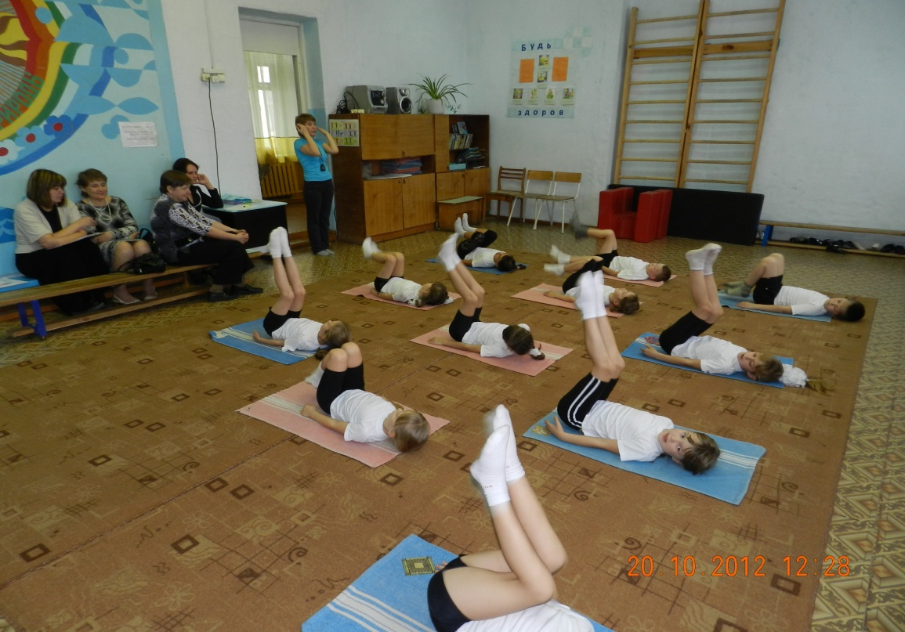
Физическое воспитание обучающихся в специальной медицинской группе
Нужно, чтобы к физическим упражнениям
приобщался каждый человек.
Без этого немыслимы никакие разговоры
о здоровом образе жизни.
Н.М. Амосов
(хирург-кардиолог, русский писатель)
Учитель физической культуры МКОУ«ДНОШ» г. Далматово
О.В. Дозморова

Slide 2

«Нет случайно родившихся детей.
Ни один Путник Вечности случайно не рождается.
Каждый ребенок есть явление в земной жизни. Он родился потому, что должен был родиться.
Родился потому, что именно его не хватало миру.»

Slide 3

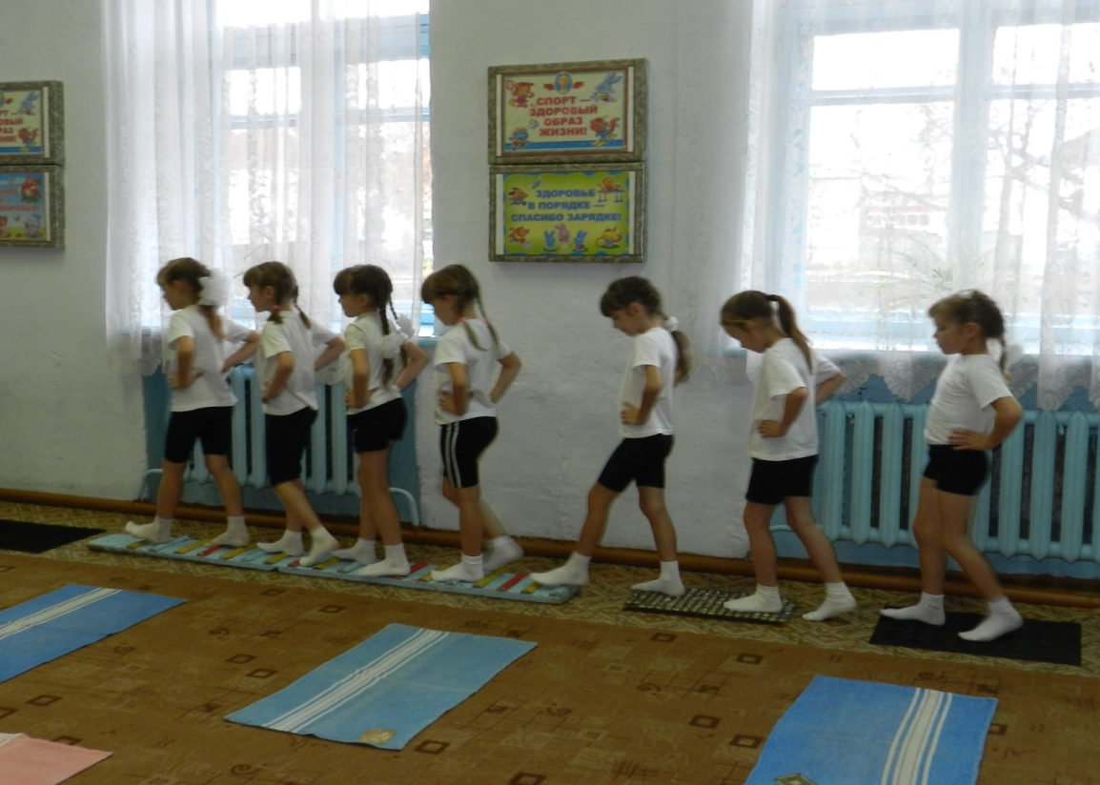
I-группа Здоровые дети, без отклонений в состоянии здоровья. (Основная группа- основная учебная программа по физической культуре).
II- группа Часто и длительно болеющие с недостаточным физ. развитием или имеющие незначительные отклонения в состоянии здоровья (Подготовительная группа- основная учебная программа с элементами адаптивного физ. воспитания).
III-группа Дети, имеющие хронические заболевания (Специальная медицинская группа (СМГ)- программа адаптивная по физической культуре).
Комплектование СМГ проводится в конце учебного года, а в течение последующего учебного года вносятся изменения.
Комплектование учащихся в группы здоровья

Slide 4
1)Вынужденное снижение двигательной активности;
2)Ухудшение жизненно необходимых физических качеств: мышечной силы, быстроты и мощности движений, выносливости, ловкости, подвижности в суставах;
3)Нарушение осанки, деформация стопы, позвоночника, слабость «мышечного корсета»;
4)Нарушение координационных способностей: быстроты реакции, точности, темпа, ритма, времени и пространства, равновесия и устойчивости к вестибулярным раздражениям, ориентировки в пространстве, расслабления и др., которые негативно отражаются на качестве движений (включая основные локомоции - ходьбу и бег), необходимые в учебной, трудовой, бытовой, спортивной деятельности.
Наиболее типичные двигательные
расстройства

Slide 5
Основные задачи физического воспитания учащихся, отнесенных к СМГ
Укрепление здоровья, ликвидация или стойкая компенсация нарушений, вызванных заболеванием.
Улучшение показателей физического и моторного развития.
Освоение жизненно важных двигательных умений, навыков и качеств.
Постепенная адаптация организма к физическим нагрузкам, расширение диапазона функциональных возможностей организма.
Закаливание организма, повышение его защитных сил и сопротивляемости.
Воспитание сознательного и активного отношения к ценности здоровья и здоровому образу жизни.
Воспитание навыка регулярного выполнения оздоровительных упражнений, рекомендованных учащемуся с учетом особенностей имеющегося у него заболевания.
Обучение способам самоконтроля при выполнении физических нагрузок.
Освоение правил личной гигиены, рационального режима труда и отдыха, полноценного и рационального питания.

Slide 6
Рекомендуемые упражнения для обучающихся специальной медицинской группы и обучающихся с ОВЗ.
Выполняются строевые упражнения, упражнения в движении, дозированная ходьба и медленный бег с изменением темпа и направления движения, медленный бег в сочетании с ходьбой.
Проводятся общеразвивающие упражнения в различных исходных положениях с предметами и без предметов, дыхательные упражнения, упражнения, направленные на формирование правильной осанки, профилактику нарушений стопы, органов зрения, пальчиковая гимнастика.

Slide 7
Оценивание и итоговая аттестация обучающихся специальной медицинской группы и обучающихся с ОВЗ.
Обучающиеся на основании представленной справки установленного образца, выданной медицинским учреждением, оцениваются в образовательном учреждении по разделам: "Основы теоретических знаний" в виде устного опроса или написания рефератов, "Практические навыки и умения" в виде демонстрации комплексов упражнений, с последующей итоговой аттестацией по предмету "Физическая культура".
Оценка оздоровительной эффективности занятий физической культурой обучающихся с отклонениями в состоянии здоровья проводится на основе сравнительного индивидуального анализа динамики значений установленных показателей. На основании полученных данных и проведенного анализа в конце учебного года обосновываются индивидуальные маршруты физического воспитания обучающихся с учетом выявленных неблагоприятных изменений показателей их развития.
Основной акцент в оценивании учебных достижений по физической культуре обучающихся, имеющих отклонения в состоянии здоровья, должен быть сделан настойкой их мотивации к занятиям физическими упражнениями и динамике физических возможностей. При самых незначительных положительных изменениях в физических показателях, которые обязательно должны быть замечены учителем и сообщены обучающемуся и родителям (законным представителям), выставляется положительная отметка.

Slide 8
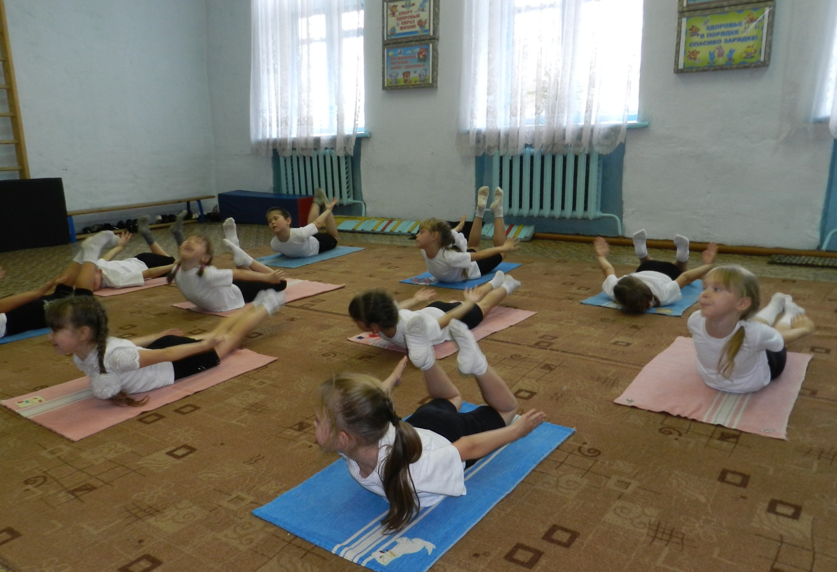

Slide 9
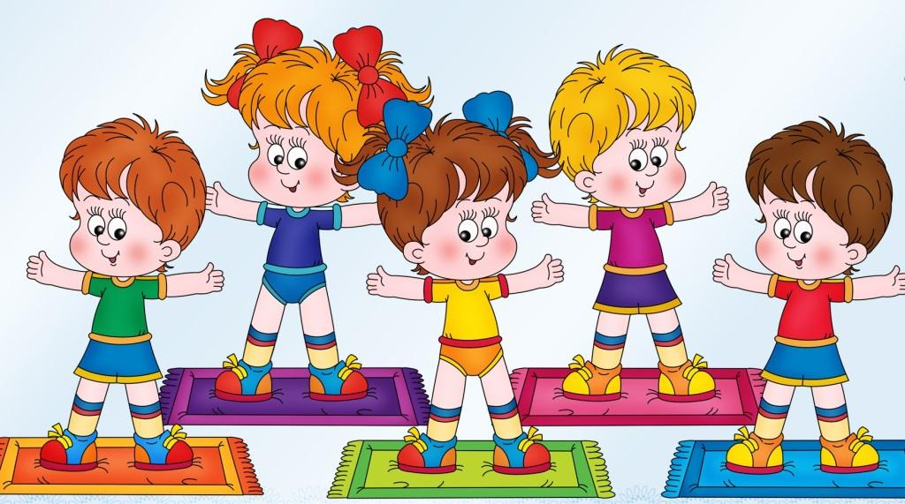
III Международный конкурс по физической культуре для детей с ОВЗ «Авангард»
№ п.п | Участник | Результат | Педагог
1. | Патракеев Павел 3в кл | Свидетельство участника | Учитель физической культуры Дозморова О.В.
2. | Мыльников Максим 4б кл | Свидетельство участника

